Slide 1
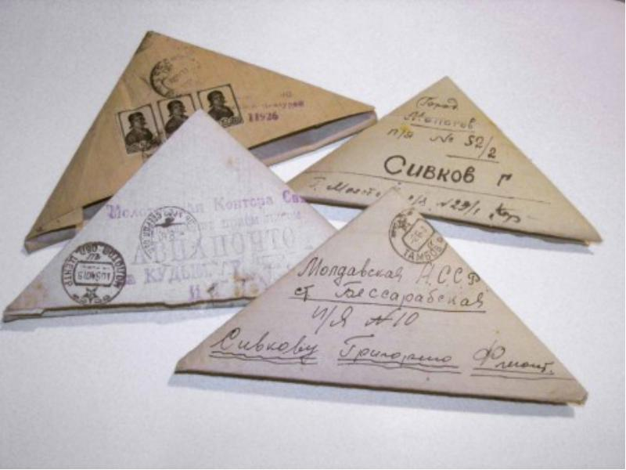
Государственное образовательное учреждение Видновская МАОУ Сош№9
Учитель музыки Шакирьянова Елена Сергеевна
Конспект урока по музыке: «Песня в солдатском треугольнике» посвященного 70-летию Победы в Великой Отечественной войне.

Slide 2
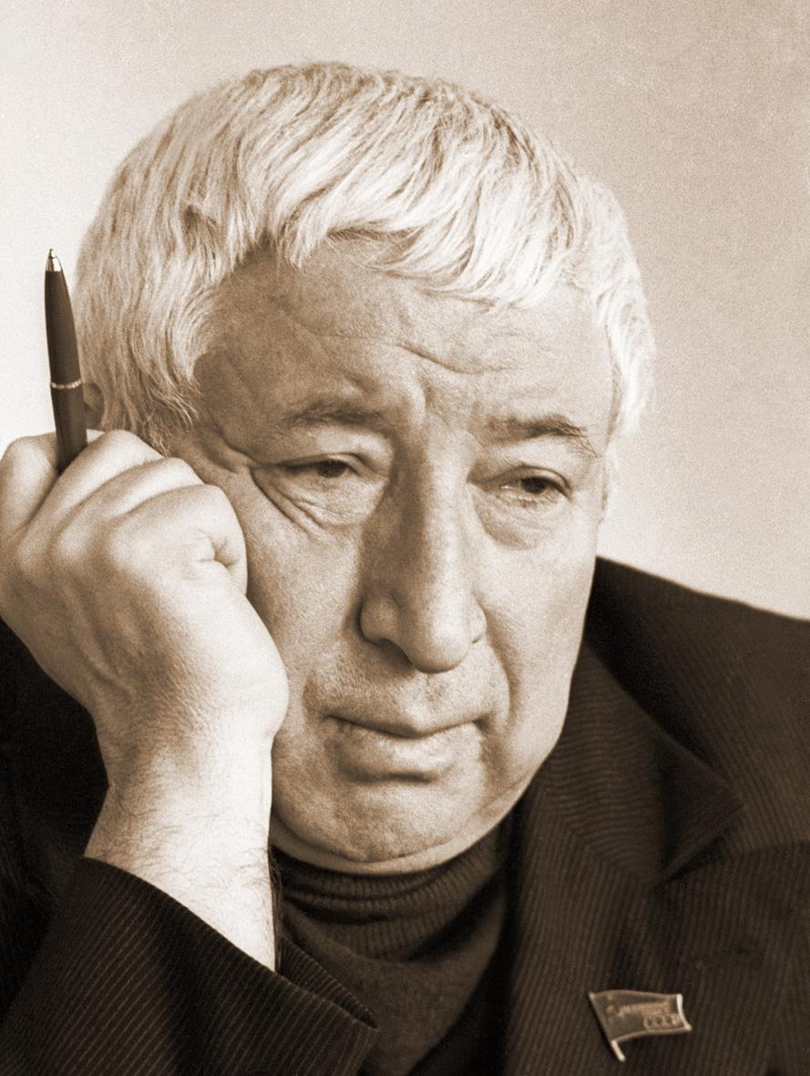
Расул Гамзатов (1923-2003)
Стихотворение «Песни военных годин»

Slide 3
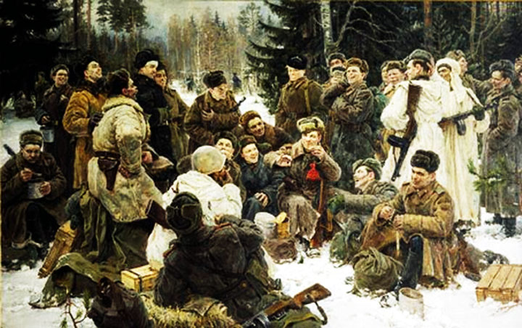
Песни нужны были солдатам. С песней они шли в бой и отдыхали на привале в перерывах между сражениями.
Notes:
Песни нужны были солдатам. С песней они шли в бой и отдыхали на привале в перерывах между сражениями.

Slide 4
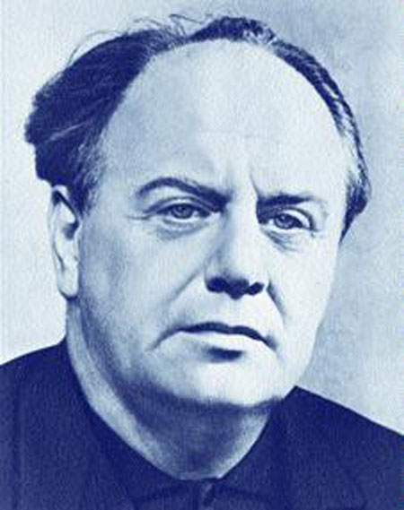
Песня «Моя любимая» Муз. М. Блантера, слова Е. Долматовского
ПОЭТ ЕВГЕНИЙ АРОНОВИЧ ДОЛМАТОВСКИЙ (1915-1994)
Notes:
Песня «Моя любимая» Муз. М. Блантера, слова Е. Долматовского

Slide 5
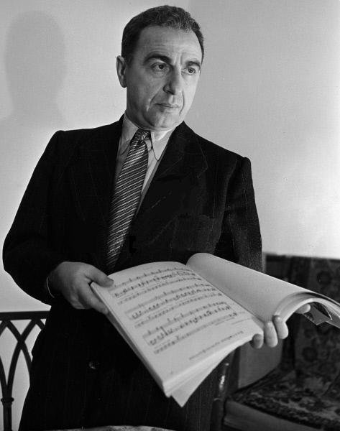
КОМПОЗИТОР МАТВЕЙ
ИСААКОВИЧ БЛАНТЕР
(1903-1990)
М.Блантер:Я горжусь, что «Моя любимая», написанная мною в дни мира, стоит в этом же строю».
Notes:
М.Блантер:Я горжусь, что «Моя любимая», написанная мною в дни мира, стоит в этом же строю».

Slide 6
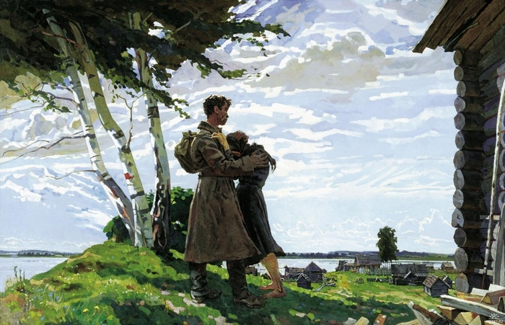

Я уходил тогда в поход
В суровые края.
Рукой взмахнула у ворот
Моя любимая.
Песня «Моя любимая» была горячо любима, всеми теми, кто ждал и обещал вернуться.
Notes:
Песня «Моя любимая» была горячо любима, всеми теми, кто ждал и обещал вернуться.

Slide 7
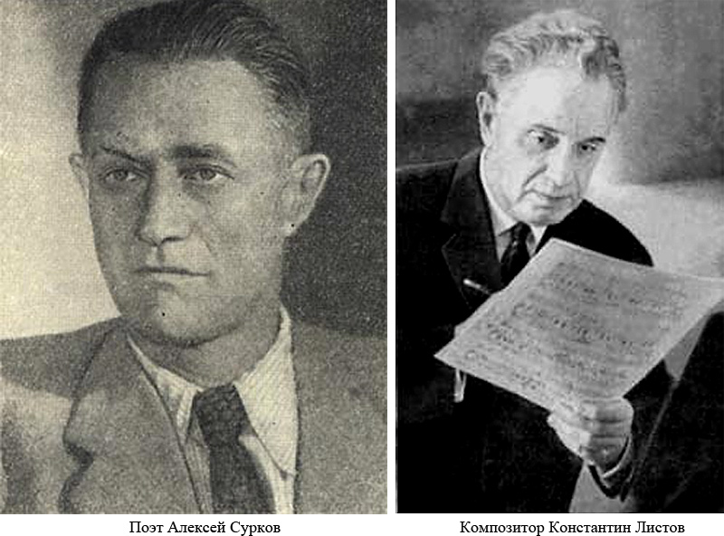
Поэт Алексей Александрович Сурков (1899-1983)
Композитор Константин Яковлевич Листов (1931-2014)

Slide 8
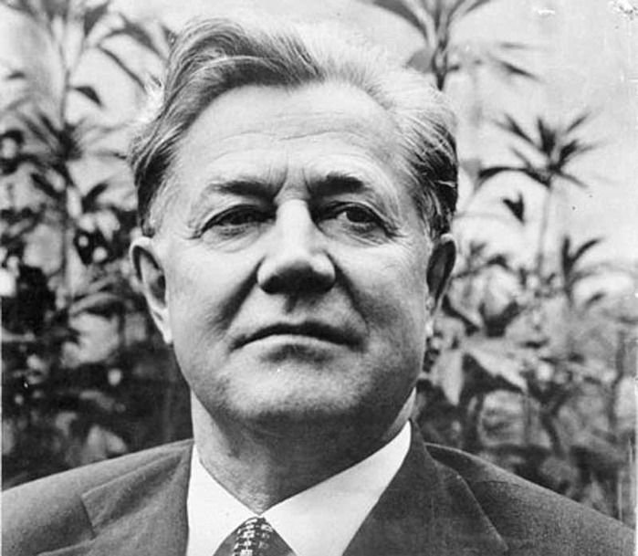
Поэт Алексей Сурков
Алексей Сурков не писал стихи специально заказу, он просто сложил письмо своей жене Софье Антоновне из наиболее пронзительных слов: о том, где он находится, о чем думает и какая там обстановка.
Notes:
Алексей Сурков не писал стихи специально заказу, он просто сложил письмо своей жене Софье Антоновне из наиболее пронзительных слов: о том, где он находится, о чем думает и какая там обстановка.

Slide 9
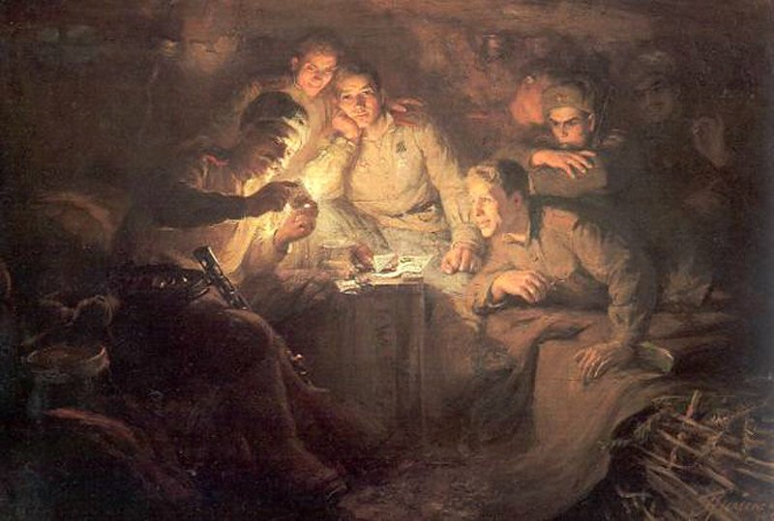
Песня «В землянке» затронула своей душевностью, выражая с необычайной силой переживания солдат, вызванные разлукой с близкими.
Notes:
Песня «В землянке» затронула своей душевностью, выражая с необычайной силой переживания солдат, вызванные разлукой с близкими

Slide 10
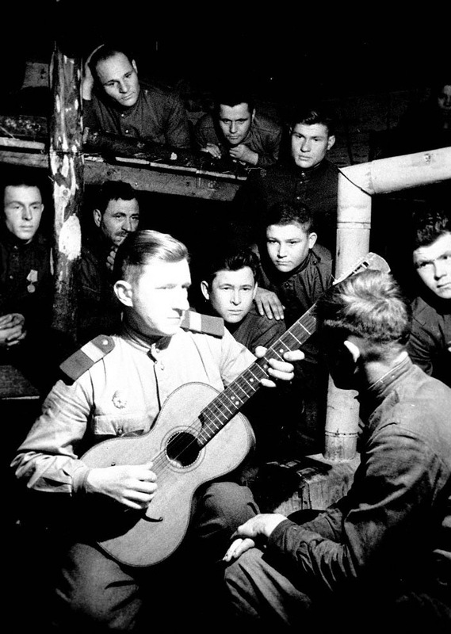
В короткий срок песня «В землянке» облетела все фронты. Ее пели и в тылу, и везде, где мог звучать голос человека. И сейчас эта песня остается одной из самых дорогих и любимых.
Notes:
В короткий срок песня «В землянке» облетела все фронты. Ее пели и в тылу, и везде, где мог звучать голос человека. И сейчас эта песня остается одной из самых дорогих и любимых.

Slide 11
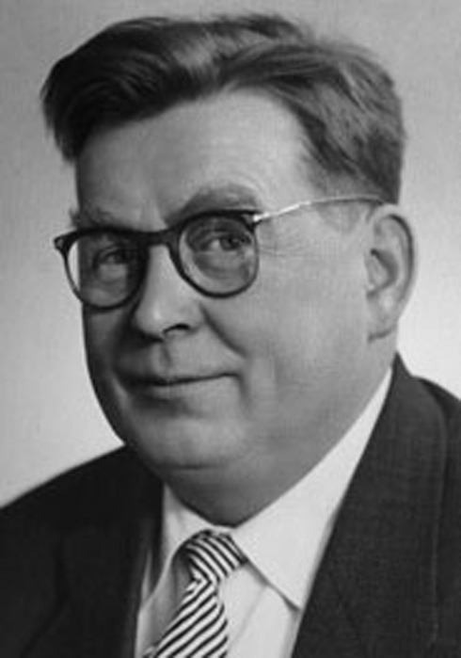
Композитор Василий Павлович Соловьев-Седой (1907-1979)
Песня «Вечер на рейде» муз. В. Соловьева-Седого, сл. А.Чуркина
Notes:
Песня «Вечер на рейде» муз. В. Соловьева-Седого, сл. А.Чуркина

Slide 12
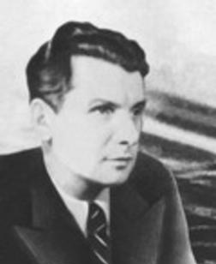
Поэт Александр Дмитриевич Чуркин (1903-1971)

Slide 13
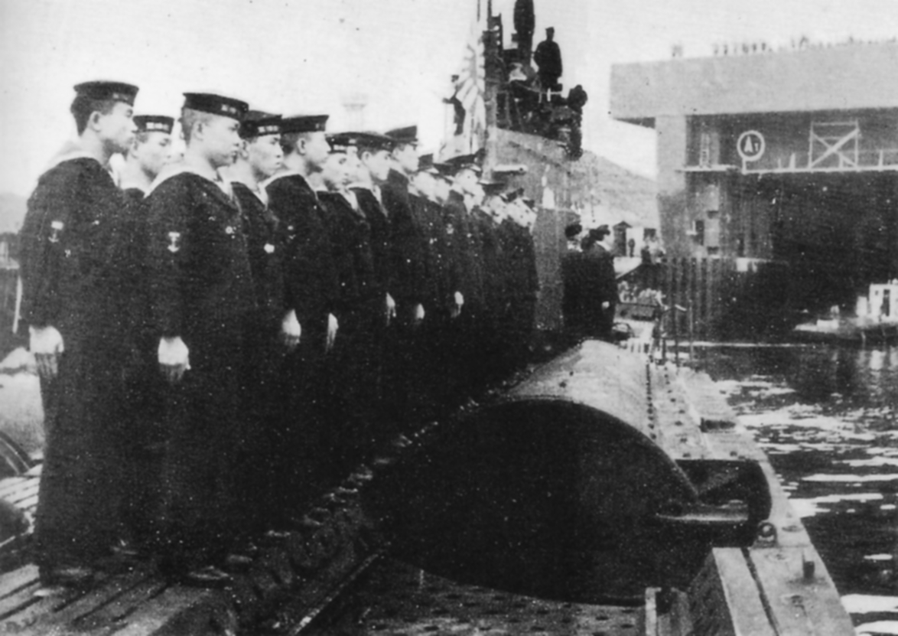
Песня «Вечер на рейде»
Песню, адресованную морякам, запела вскоре вся страна. Изменяя на свой лад, «Вечер на рейде» пели и летчики, и партизаны, и солдаты. Впервые эта песня была исполнена фронтовой бригадой Ленинградского оперного театра на фронте под Ржевом. И пошла кочевать песня с фронта на фронт.
Notes:
Песню, адресованную морякам, запела вскоре вся страна. Изменяя на свой лад, «Вечер на рейде» пели и летчики, и партизаны, и солдаты. Впервые эта песня была исполнена фронтовой бригадой Ленинградского оперного театра на фронте под Ржевом. И пошла кочевать песня с фронта на фронт.

Slide 14
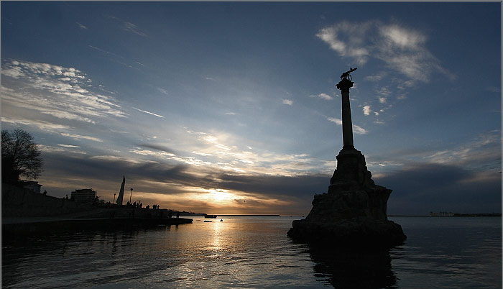
Прощай, любимый город!
Уходим завтра в море.
И ранней порой
Мелькнет за кормой
Знакомый платок голубой.
Песня «Вечер на рейде» муз. В. Соловьева-Седого, сл. А.Чуркина
Эта песня стала созвучной военному времени. Она появилась в конце 1941г. в Ленинграде
Notes:
Песня «Вечер на рейде» муз. В. Соловьева-Седого, сл. А.Чуркина
Эта песня стала созвучной военному времени. Она появилась в конце 1941г. в Ленинграде

Slide 15
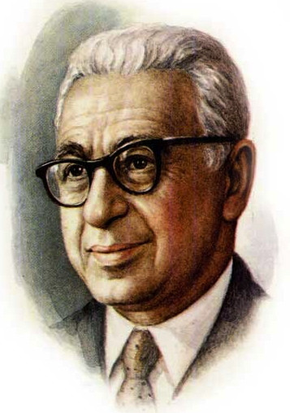
Композитор Матвей Исаакович Блантер (1903-1990)

Slide 16
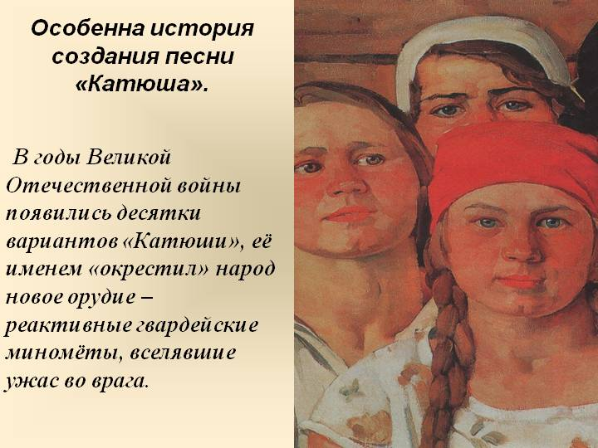
Музыка М.Блантер, слова М. Исаковский «Катюша»

Slide 17
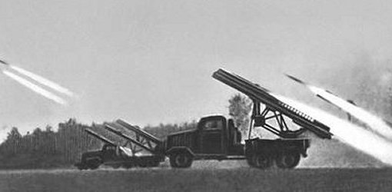
Катюша -появившееся во время Великой Отечественной войны 1941—1945 гг. неофициальное название бесствольных систем полевой реактивной артиллерии (в первую очередь и первоначально — БМ-13, а впоследствии также БМ-8, БМ-31

Slide 18
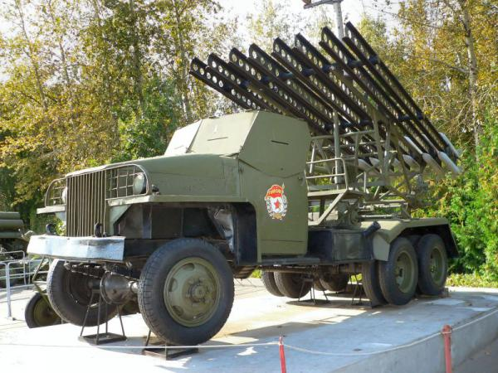
Вся гитлеровская армия дрожала при слове «Катюша». Песня звучала как гимн и помогала воевать и побеждать! А в сердце народа до сих пор осталась тихой, нежной, лирической песней, которую мы с удовольствием поем в наши дни.

Slide 19
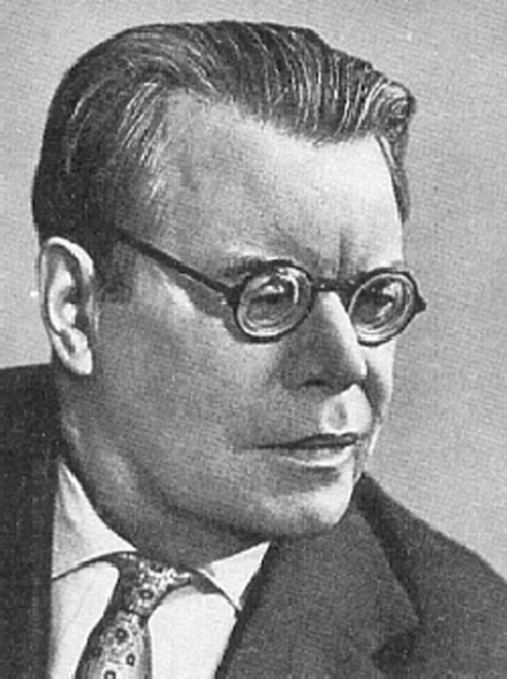
Поэт Михаил Васильевич Исаковский (1900-1973)

Slide 20
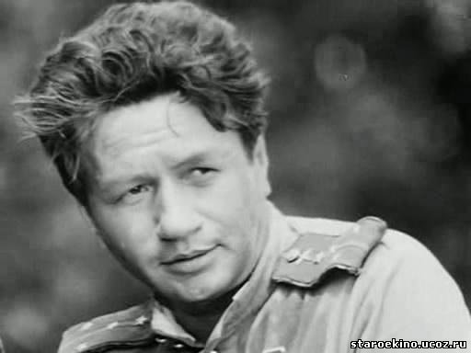
Режиссер Леонид Федорович Быков (1928-1979)

Slide 21
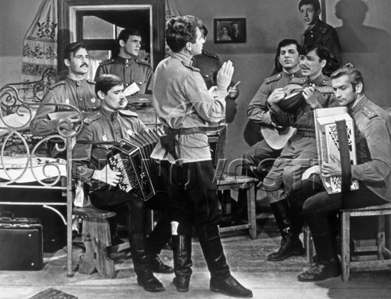
Художественный фильм «В бой идут одни старики»
В 1979 г. на киностудии им. Довженко, режиссер Леонид Быков, снял фильм, который он посвятил, не только всем погибшим во время войны летчикам, но и своей несбыточной мечте о небе. Этот фильм называется «В бой идут одни старики»
Notes:
В 1979 г. на киностудии им. Довженко, режиссер Леонид Быков, снял фильм, который он посвятил, не только всем погибшим во время войны летчикам, но и своей несбыточной мечте о небе. Этот фильм называется «В бой идут одни старики»

Slide 22
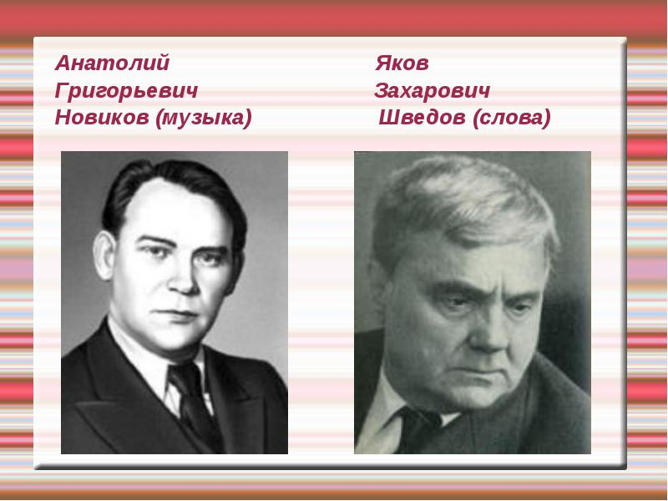
Авторы песни «Смуглянка»: Композитор Анатолий Новиков (1896-1984), поэт Яков Шведов (1905-1984)
Notes:
Авторы песни «Смуглянка»: Композитор Анатолий Новиков (1896-1984), поэт Яков Шведов (1905-1984)

Slide 23
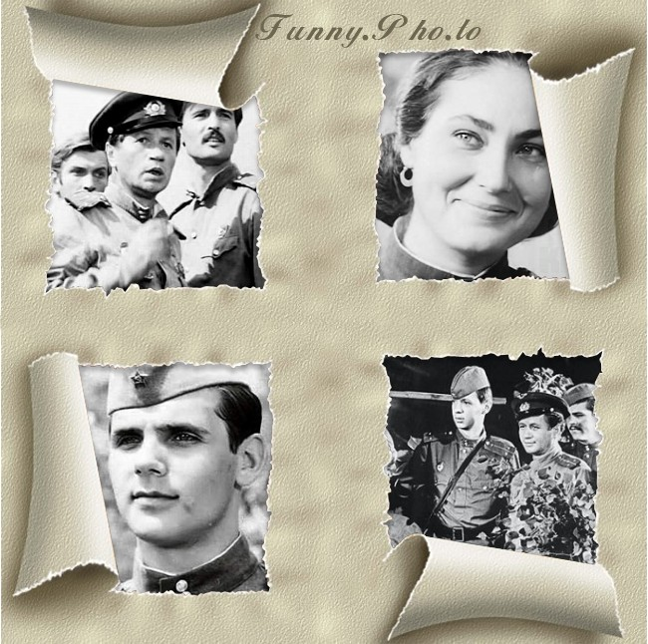

Slide 24
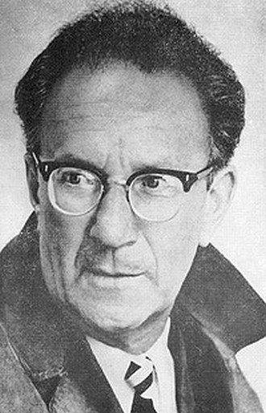
Поэт Сергей Григорьевич Островой (1911-2005)
Стихотворение «А песня ходит на войну»

Slide 25
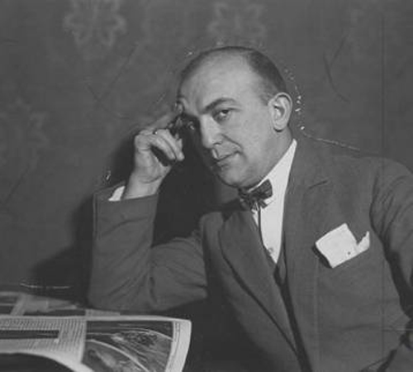
Польский композитор Ежи Петербургский (1895-1979)

Slide 26
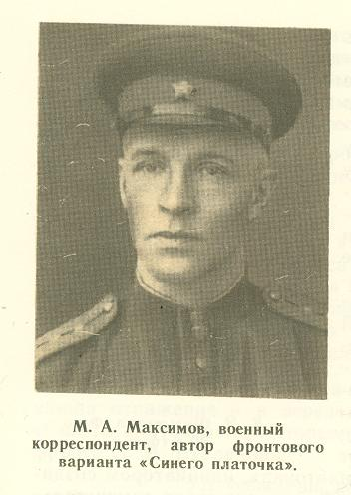
Клавдия Шульженко гастролировала по линии фронта. Однажды юный лейтенант протянул ей листок со словами «Я дописал песню». Новый текст Шульженко спела в тот же день на концерте для летчиков, после единственной репетиции.
Notes:
Клавдия Шульженко гастролировала по линии фронта. Однажды юный лейтенант протянул ей листок со словами «Я дописал песню». Новый текст Шульженко спела в тот же день на концерте для летчиков, после единственной репетиции.

Slide 27
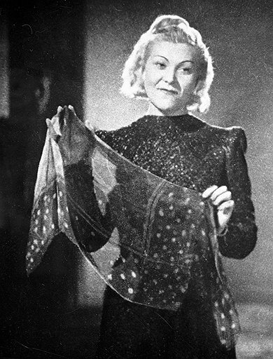
Синенький скромный платочек
Падал с опущенных плеч.
Ты говорила,что не забудешь
Ласковых, радостных встреч.

Slide 28
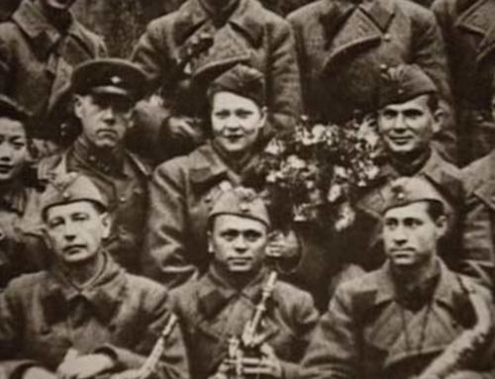
Клавдия Ивановна Шульженко (1906-1984)
Советская эстрадная певица исполнительница песни «Синий платочек»

Slide 29
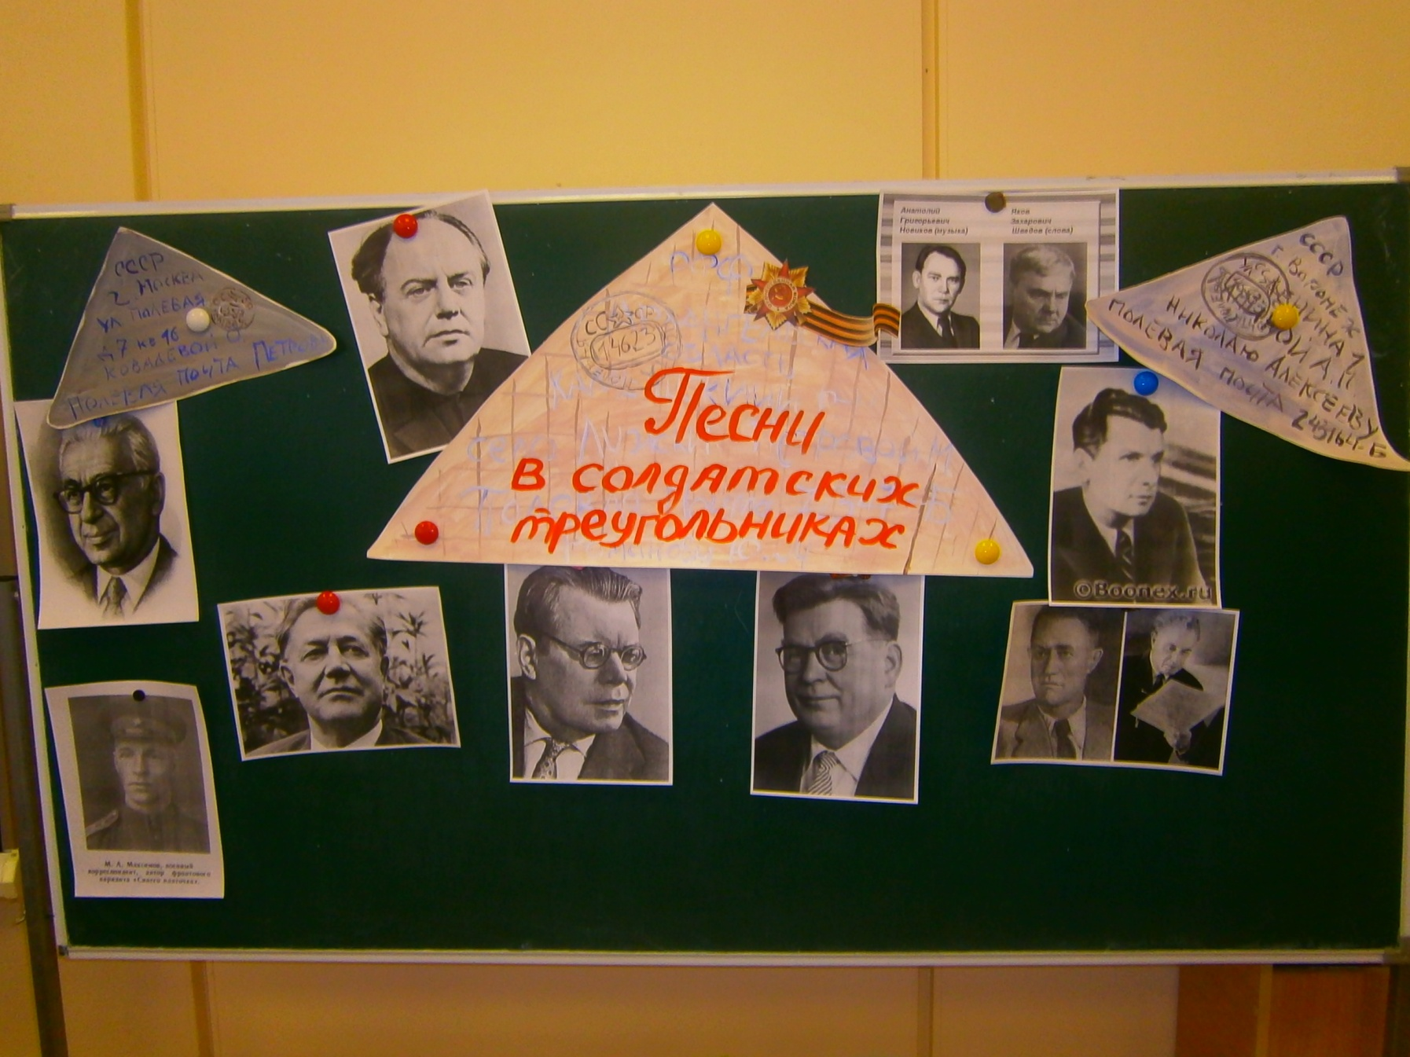
. Клавдия Шульженко гастролировала по линии фронта. Однажды юный лейтенант протянул ей листок со словами «Я дописал песню». Новый текст Шульженко спела в тот же день на концерте для летчиков, после единственной репетиции.
Фотографии у уроку «Песня в солдатском треугольнике»
Notes:
Фотографии у уроку «Песня в солдатском треугольнике»

Slide 30
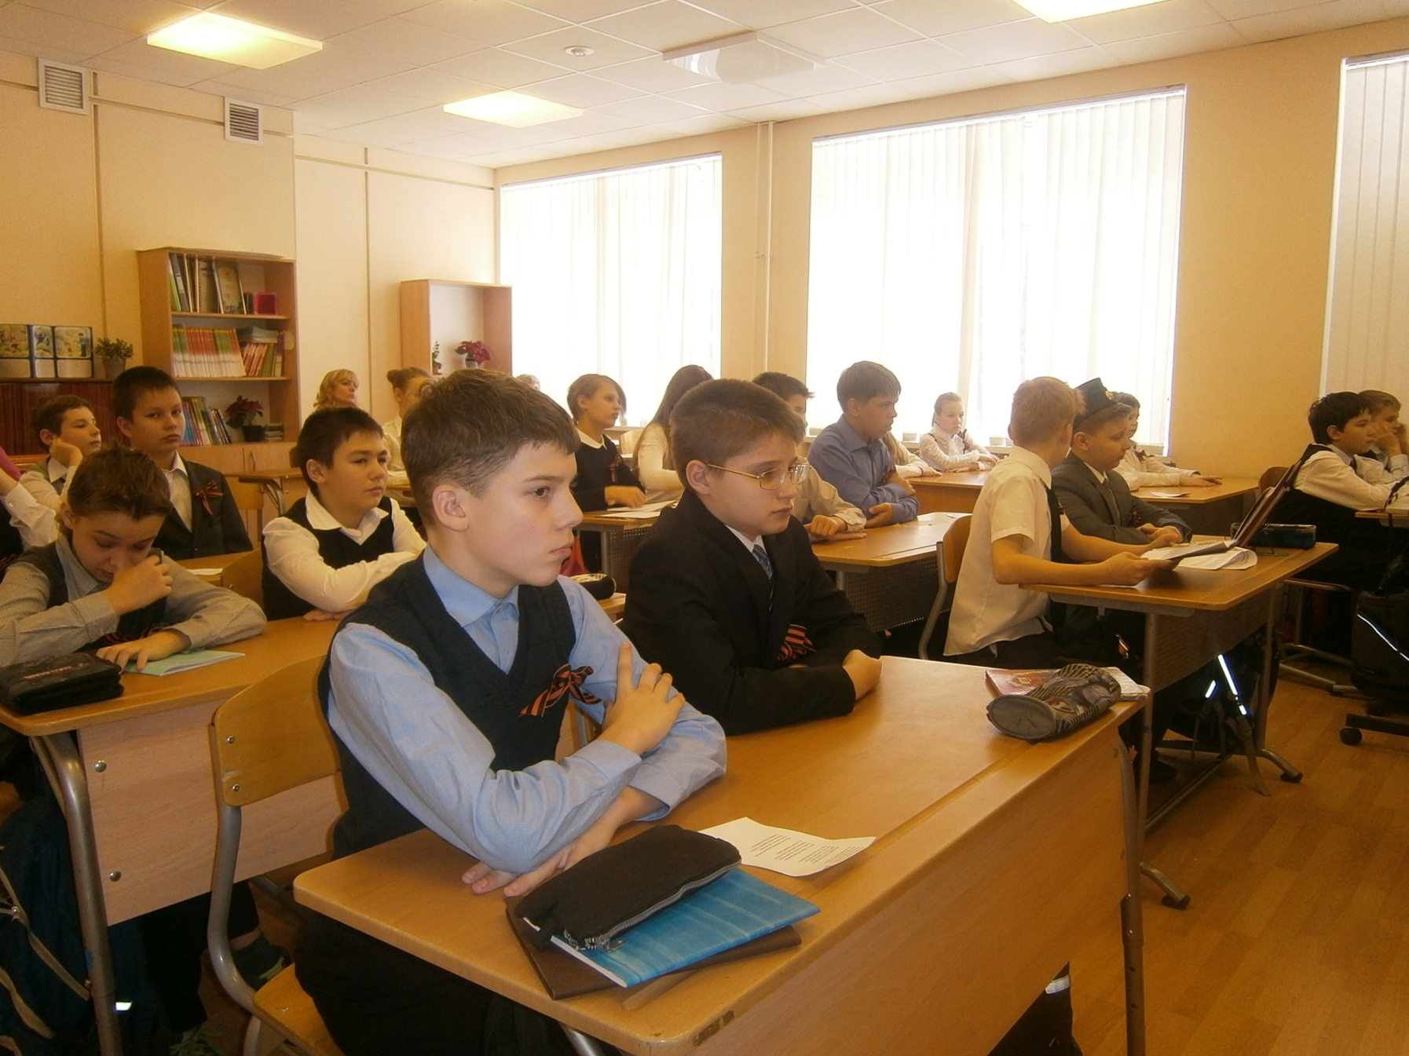
Урок по теме «Песни в солдатском треугольнике» проходил 12.02.2014г., с участием 6 «А» класса Видновской МАОУ СОШ№9
Notes:
Урок по теме «Песни в солдатском треугольнике» проходил 12.02.2014г., с участием 6 «А» класса Видновской МАОУ СОШ№9

Slide 31
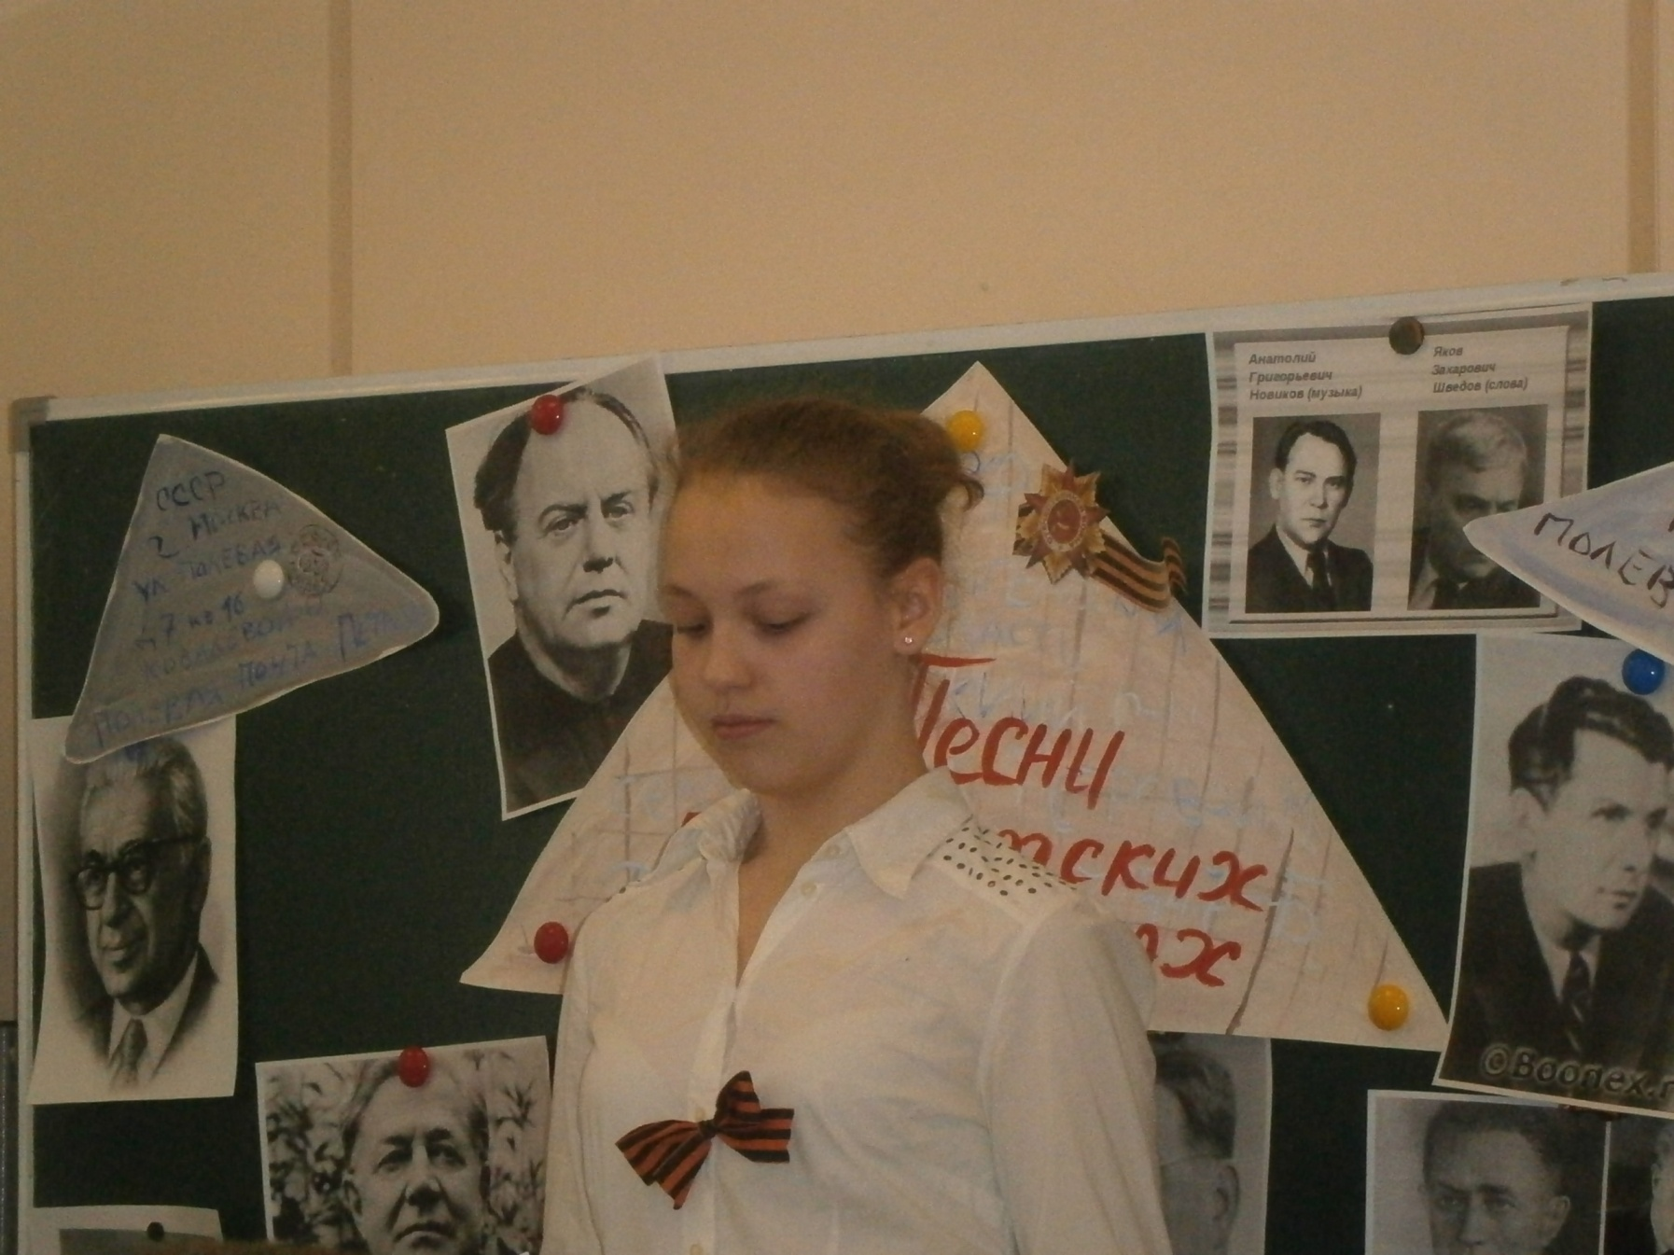
. Клавдия Шульженко гастролировала по линии фронта. Однажды юный лейтенант протянул ей листок со словами «Я дописал песню». Новый текст Шульженко спела в тот же день на концерте для летчиков, после единственной репетиции.
Гросу Ана-Мария рассказывает историю создания песни «Моя любимая»
Notes:
Гросу Ана-Мария рассказывает историю создания песни «Моя любимая»

Slide 32
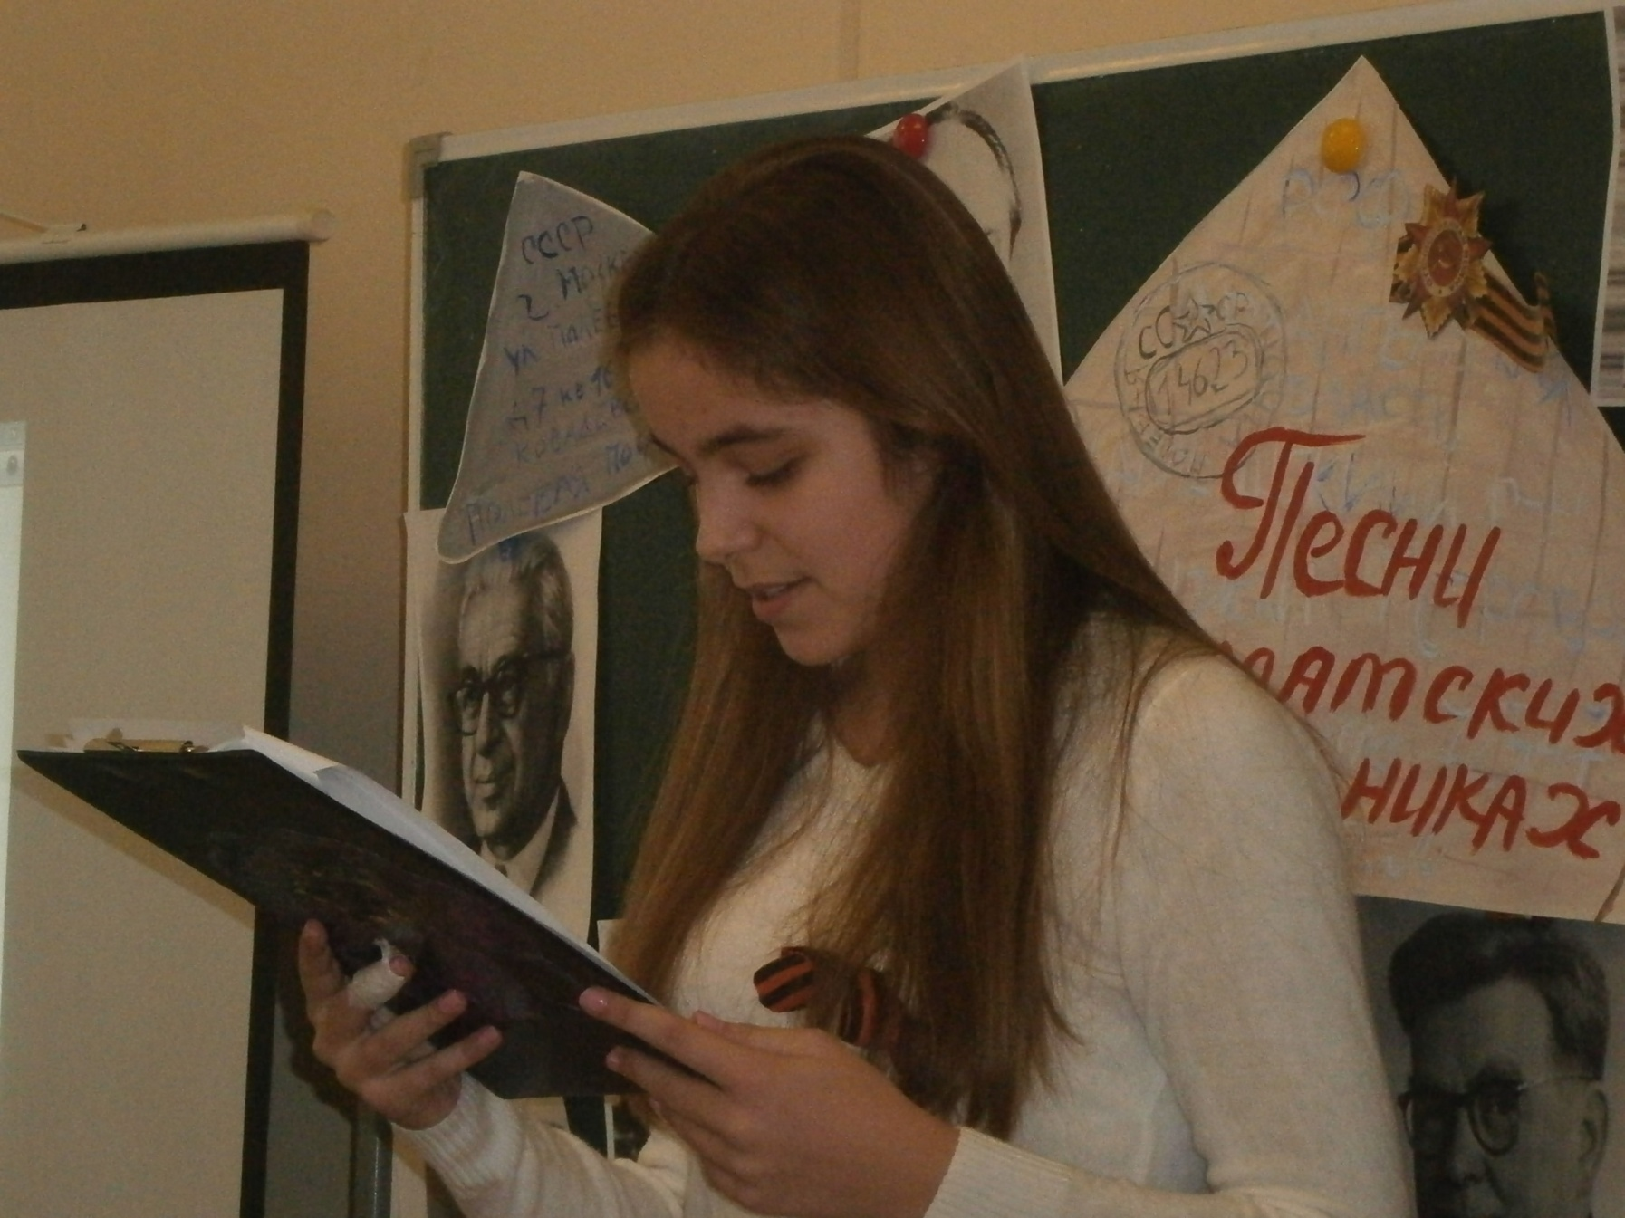
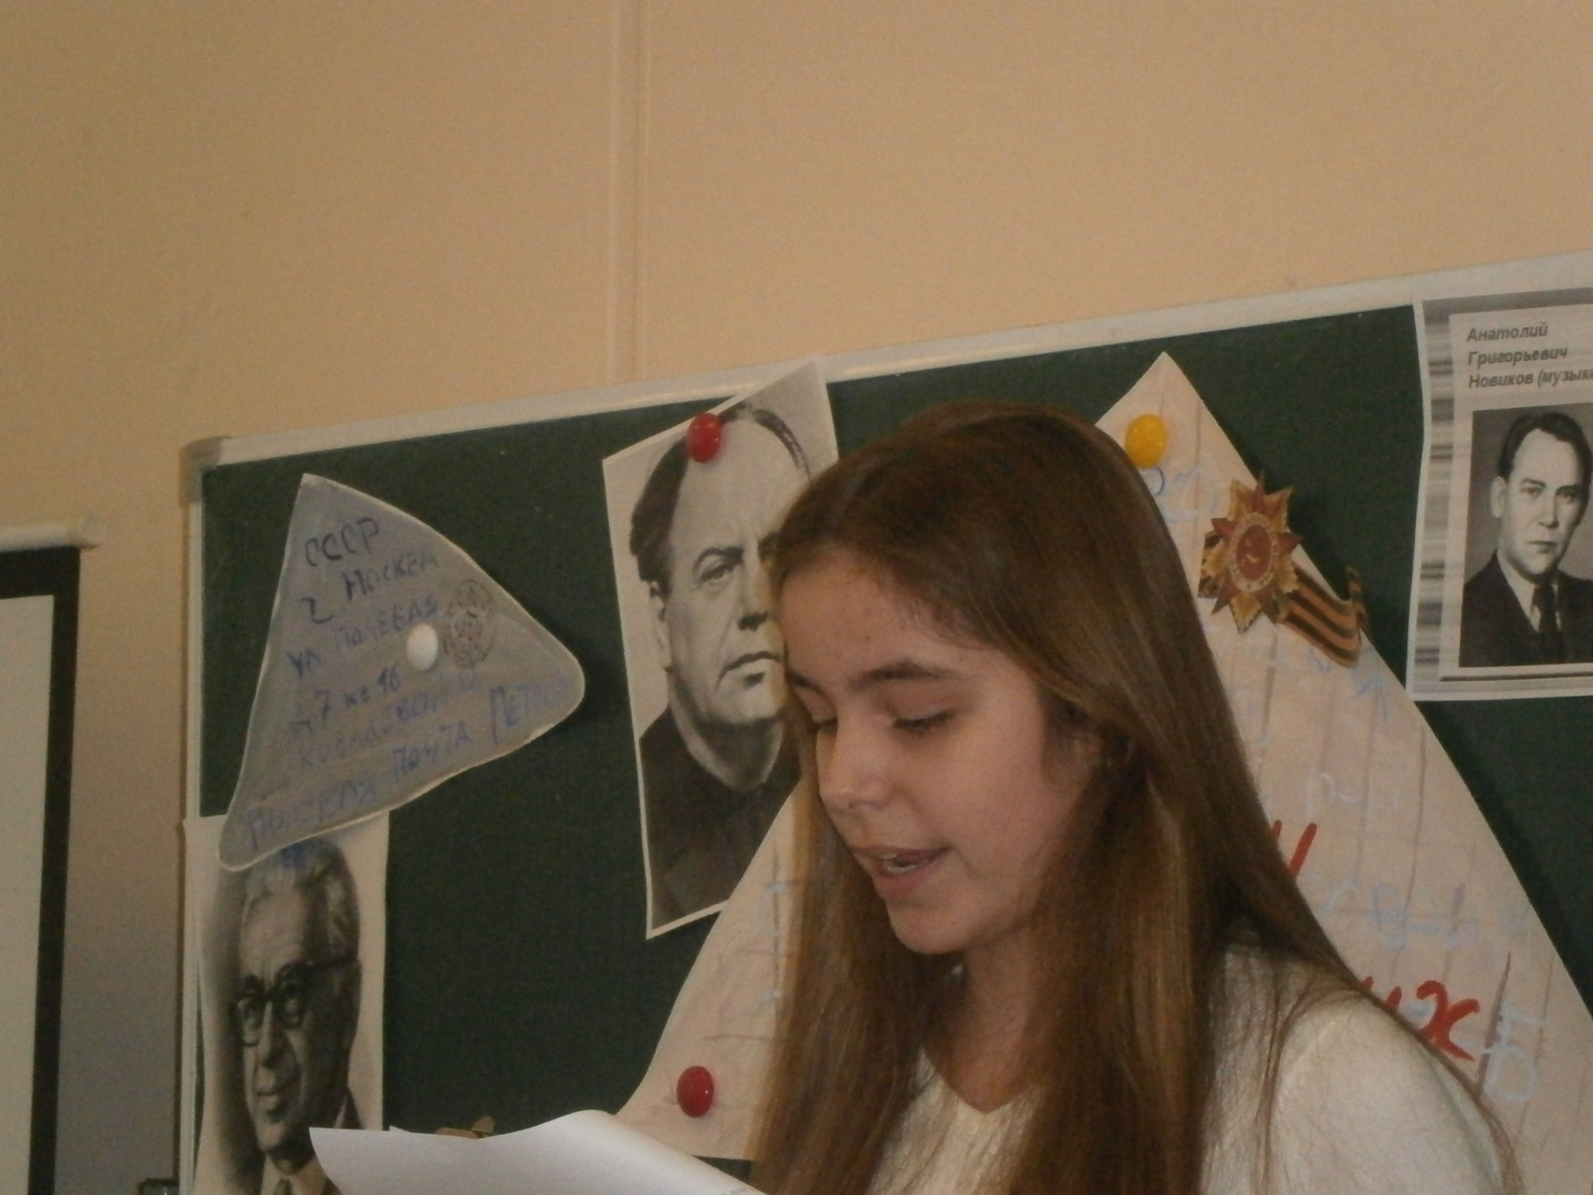
. Клавдия Шульженко гастролировала по линии фронта. Однажды юный лейтенант протянул ей листок со словами «Я дописал песню». Новый текст Шульженко спела в тот же день на концерте для летчиков, после единственной репетиции.
. Клавдия Шульженко гастролировала по линии фронта. Однажды юный лейтенант протянул ей листок со словами «Я дописал песню». Новый текст Шульженко спела в тот же день на концерте для летчиков, после единственной репетиции.
Ченцова Арина рассказывает о творчестве композитора В.П. Соловьева - Седого
Notes:
Ченцова Арина рассказывает о творчестве композитора В.П. Соловьева - Седого

Slide 33
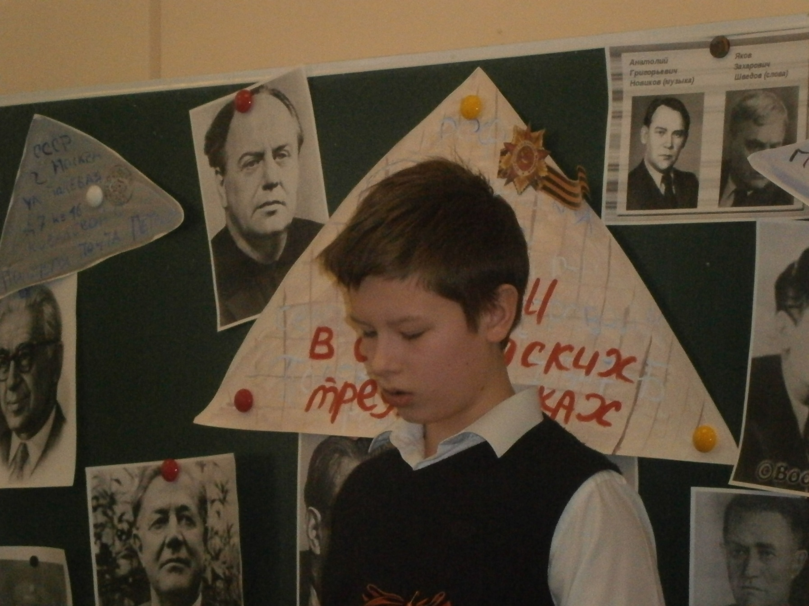
Попов Артем с историей песни «Смуглянка»
Notes:
Попов Артем с историей песни «Смуглянка»

Slide 34
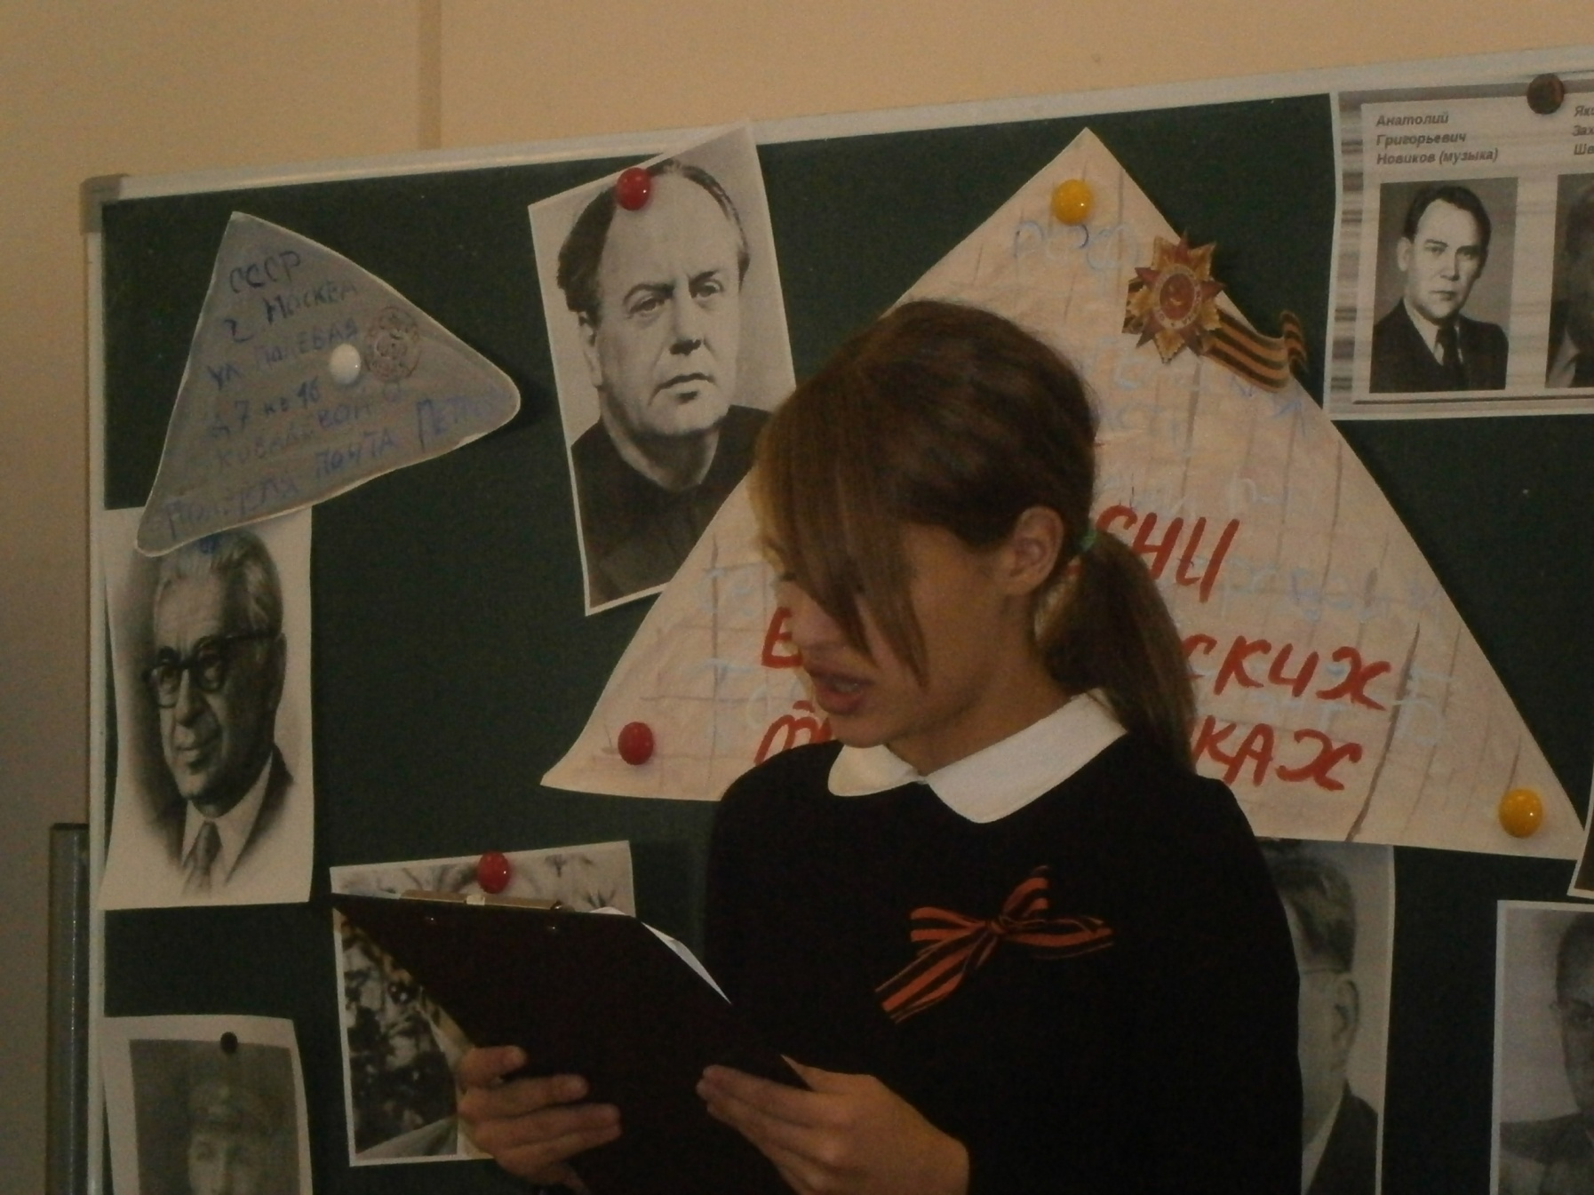
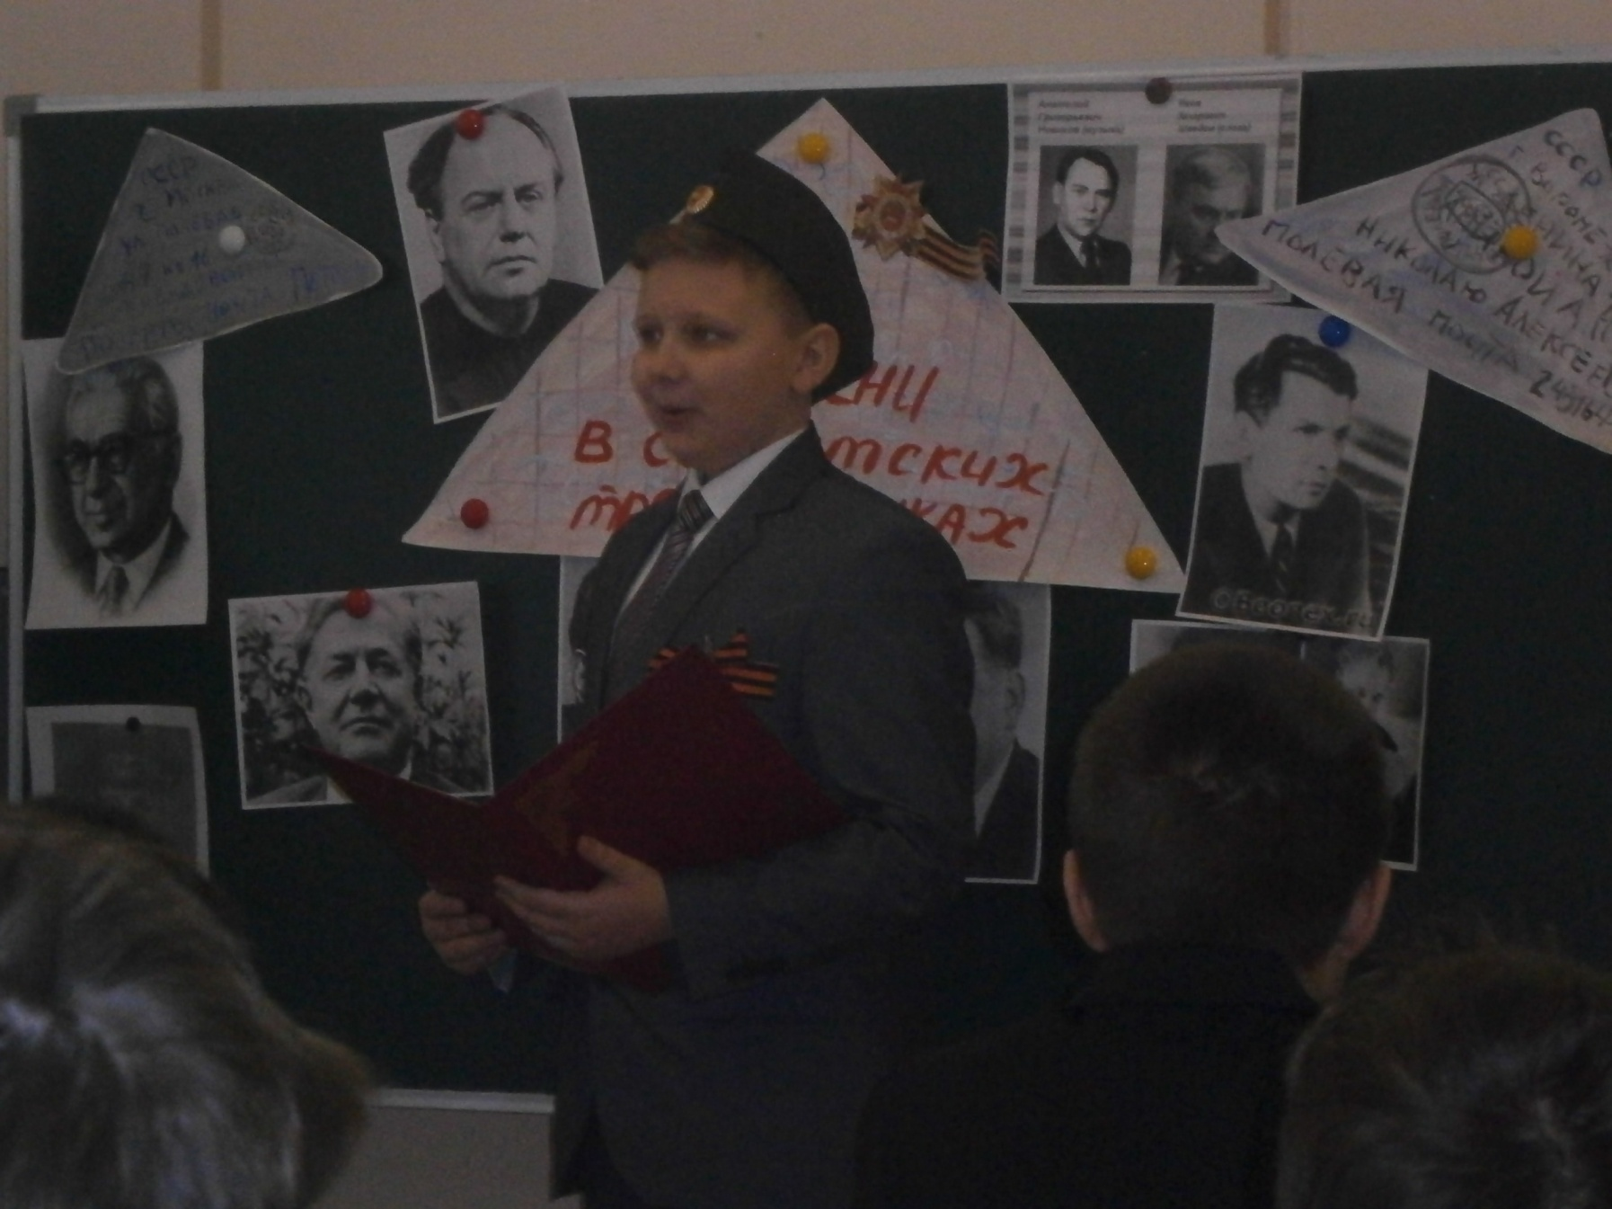
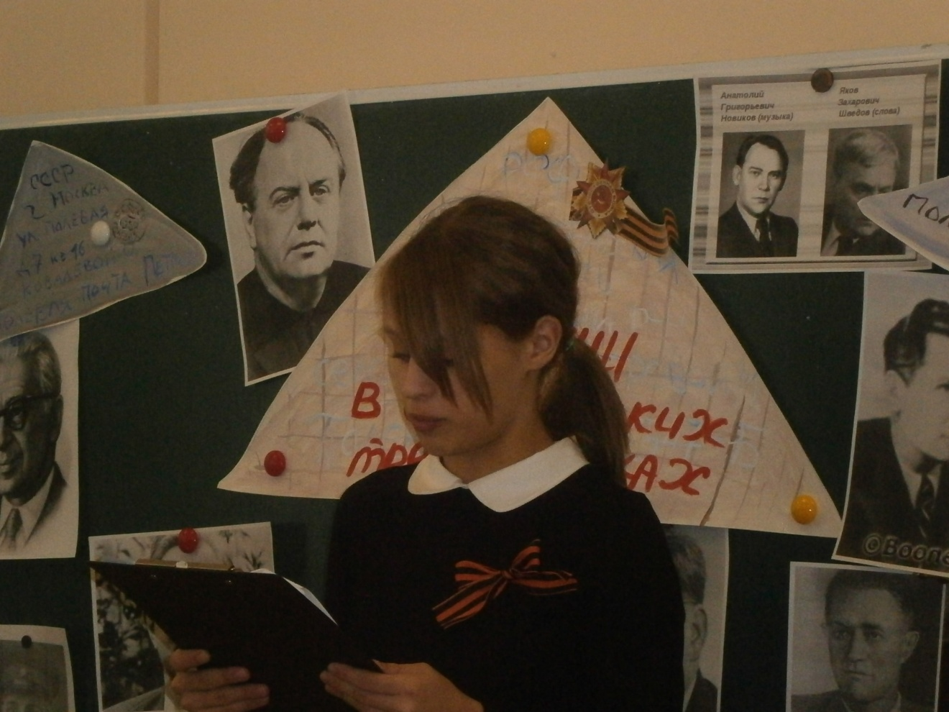
Зубко Сергей читает стихотворение Р.Гамзатова «Песни военных годин»
Notes:
Зубко Сергей читает стихотворение Р.Гамзатова «Песни военных годин»

Slide 35
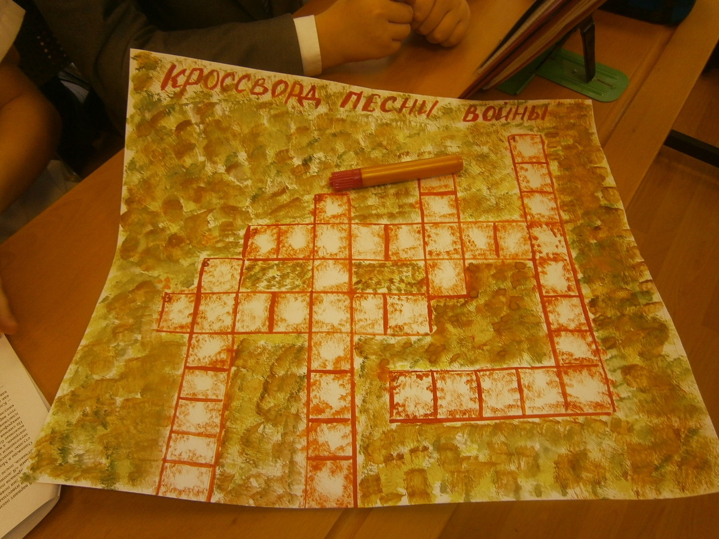
. Клавдия Шульженко гастролировала по линии фронта. Однажды юный лейтенант протянул ей листок со словами «Я дописал песню». Новый текст Шульженко спела в тот же день на концерте для летчиков, после единственной репетиции.
Кроссворд «Песни военных лет»
Notes:
Кроссворд «Песни военных лет»

Slide 36
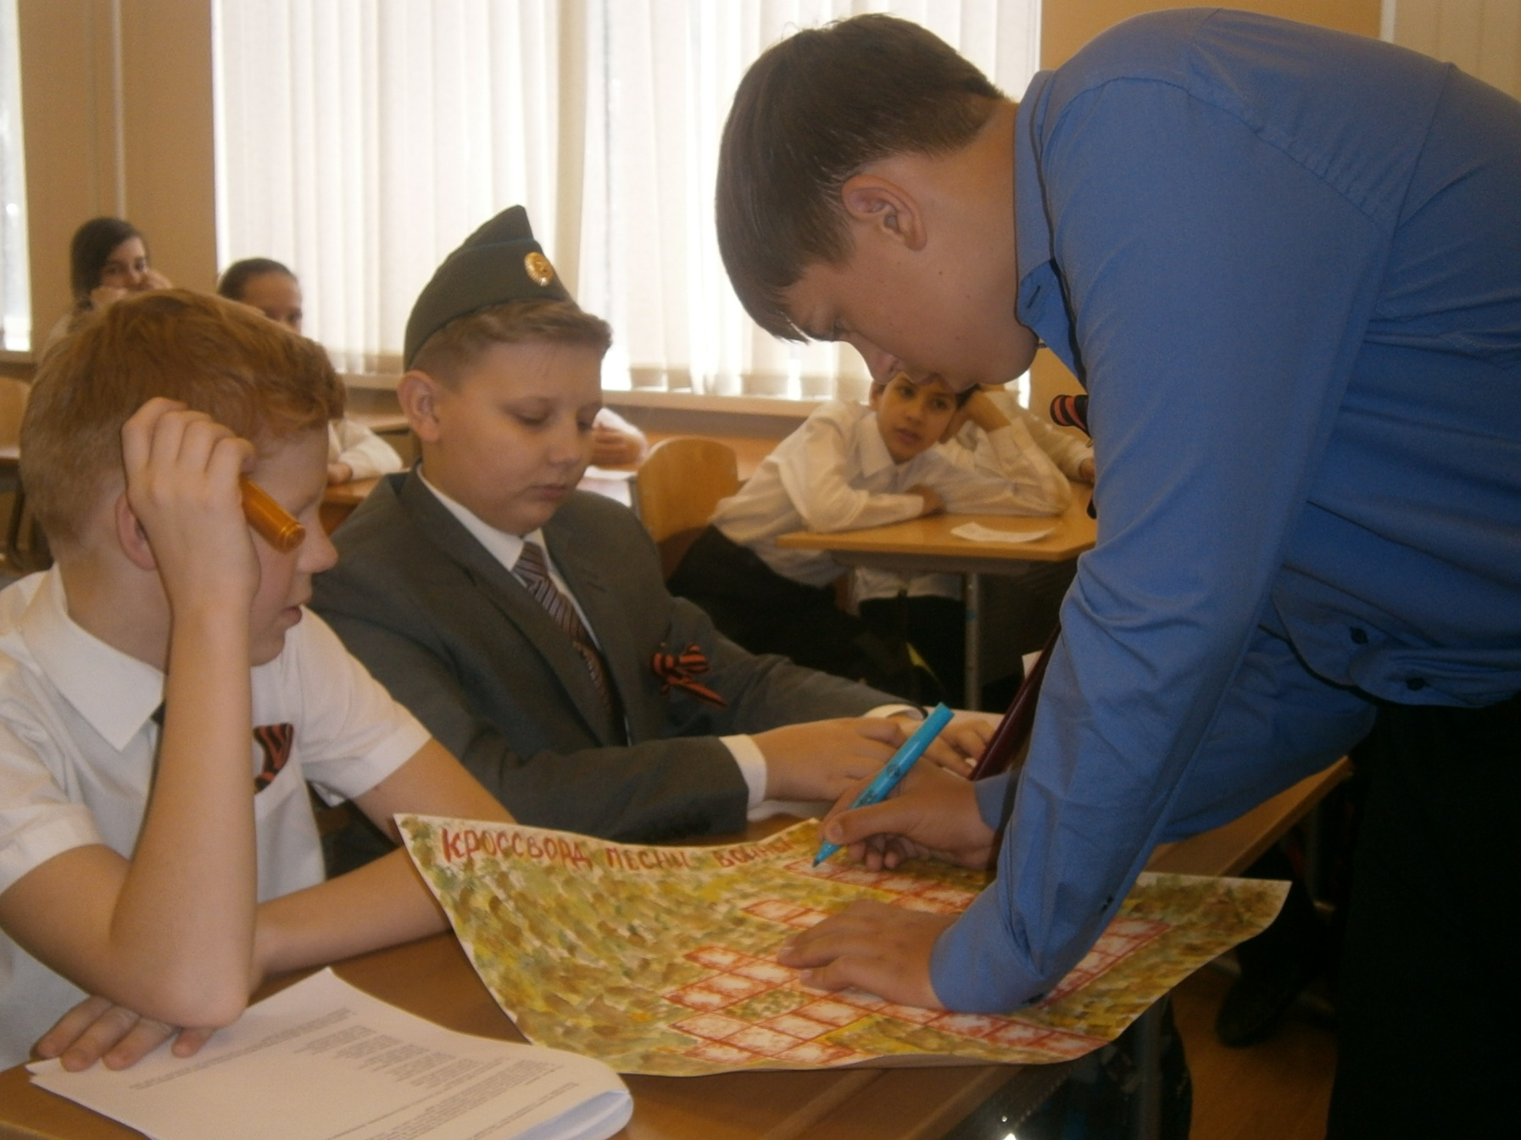
Ученики 6 «А» вспоминают историю создания и тексты военных песен
Notes:
Ученики 6 «А» вспоминают историю создания и тексты военных песен

